Slide 1
PROJEKCE ORGÁNŮ NA STĚNU BŘIŠNÍ

Slide 2
POVRCHOVÉ HRANICE BŘICHA

Slide 3
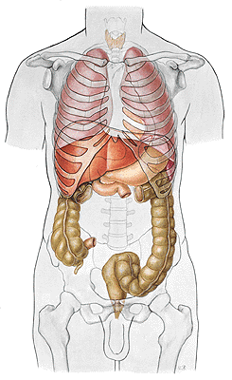
HLUBOKÉ HRANICE
- DIAPHRAGMA
- LINEA TERMINALIS

Slide 4
FACTORS INFLUENCING THE SHAPE:
- SEX
- AGE
- CONSTITUTION
- ALIMENTATION
- CONTENTS
- POSITION
- CONTRACTION OF MUSCLES
- RESPIRATION

Slide 5
TUBERCULUM
COSTOABDOMINALE

Slide 6
ANGULUS INFRASTERNALIS

Slide 7
FOSSA
EPIGASTRICA

Slide 8
UMBILICUS – L3/L4

Slide 9
LINEA ALBA

Slide 10
M. RECTUS ABDOMINIS

Slide 11
INTERSECTIONES
TENDINEAE

Slide 12
PUBES

Slide 13
LINEA XIPHISTERNALIS

Slide 14
LINEA SUBCOSTALIS

Slide 15
LINEA INTERSPINALIS

Slide 16
EPIGASTRIUM

Slide 17
MESOGASTRIUM

Slide 18
HYPOGASTRIUM

Slide 20
REGIO EPIGASTRICA

Slide 21
REGIO HYPOCHONDRIACA
DEXTRA ET SINISTRA

Slide 22
REGIO UMBILICALIS

Slide 23
REGIO LATERALIS
DEXTRA ET SINISTRA

Slide 24
REGIO PUBICA

Slide 25
REGIO INGUINALIS
DEXTRA ET SINISTRA

Slide 26
LINEA TRANSPYLORICA

Slide 27
LINEA INTERCRISTALIS

Slide 28
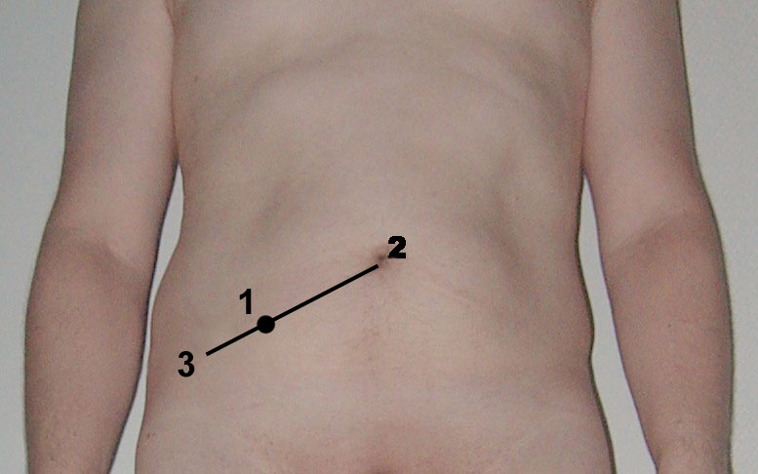
Appendix vermiformis: Mac Burneyův bod
(Monroova čára)

Slide 29
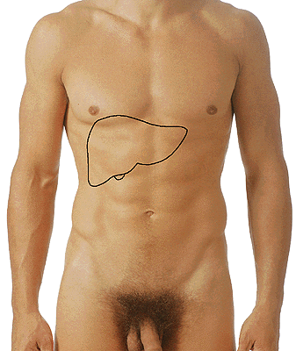
Fundus vesicae biliaris:
Murphyův bod

Slide 30
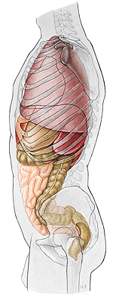
Žaludek:
Labbeéův trojúhelník
transpylorická čára

Slide 31
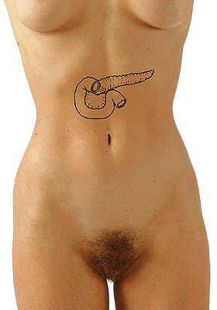
Papilla Vateri:
Umbiliko-axilární čára
- Desjardinsův bod

Slide 32
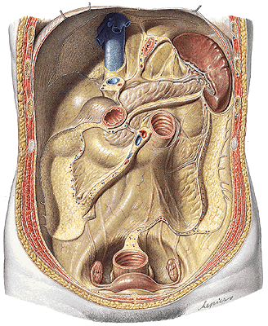
Linea costoarticularis

Slide 33
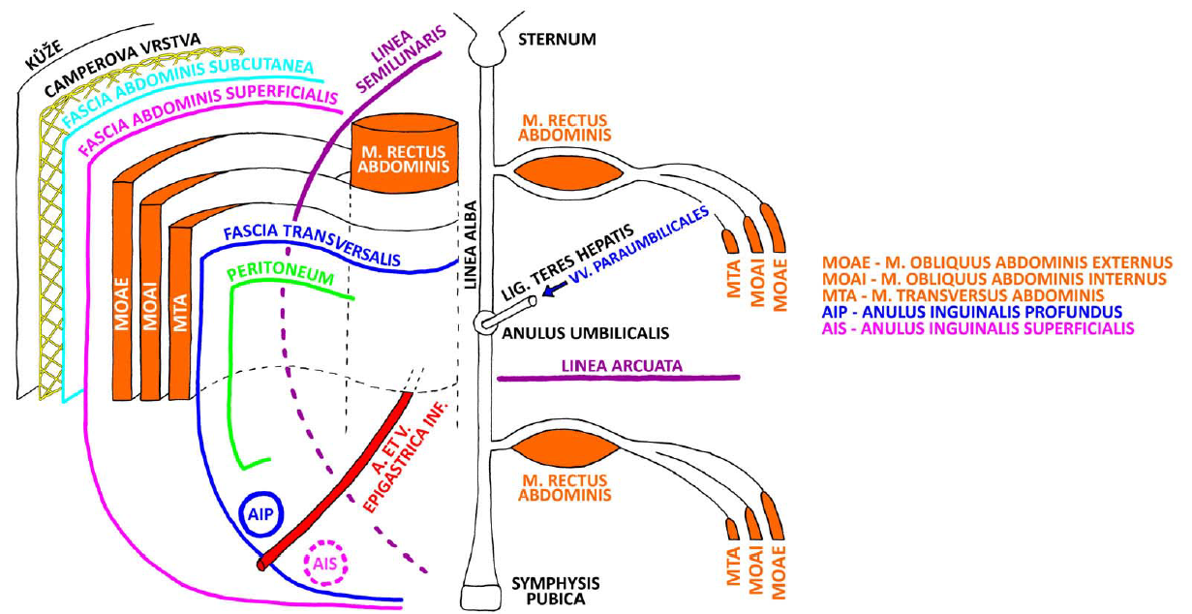
Břišní stěna

Slide 34
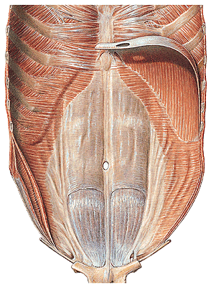
LINEA ARCUATA

Slide 35
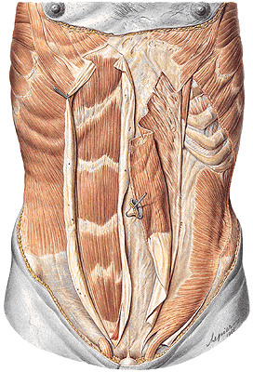
VAGINA
M. RECTI ABDOMINIS

Slide 36
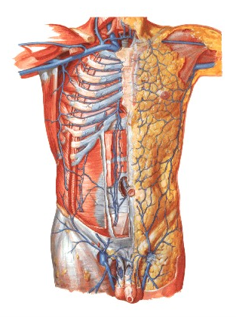
VV. SUBCUTANEAE ABD.
V. THORACOEPIGASTRICA
V. EPIGASTRICA SPF.
V. CIRCUMFLEXA ILIUM SPF.
VV. PARAUMBILICALES

Slide 37
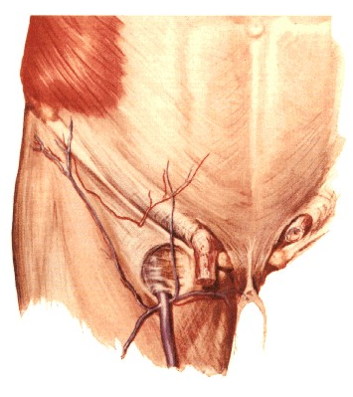
A. EPIGASTRICA SPF.
A. CIRCUMFLEXA ILIUM SPF.
AA. INTERCOSTALES
A. SUBCOSTALIS
AA. LUMBALES

Slide 38
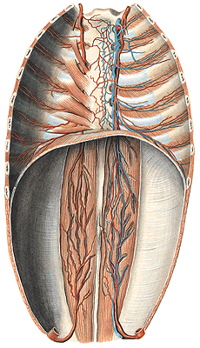
A. EPIGASTRICA SUP.
A. EPIGASTRICA INF.
A. CIRCUMFLEXA ILIUM PROF.
AA. INTERCOSTALES
A. SUBCOSTALIS
AA. LUMBALES

Slide 39
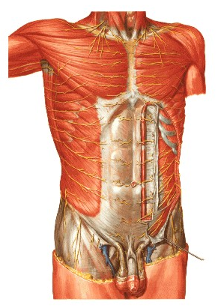
NN. INTERCOSTALES
N. SUBCOSTALIS
N. ILIOHYPOGASTRICUS
N. ILIOINGUINALIS

Slide 40
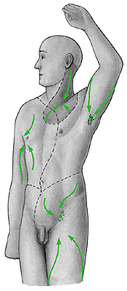
NODI LYMPHATICI AXILLARES
NODI LYMPHATICI INGUINALES SPF.

Slide 41
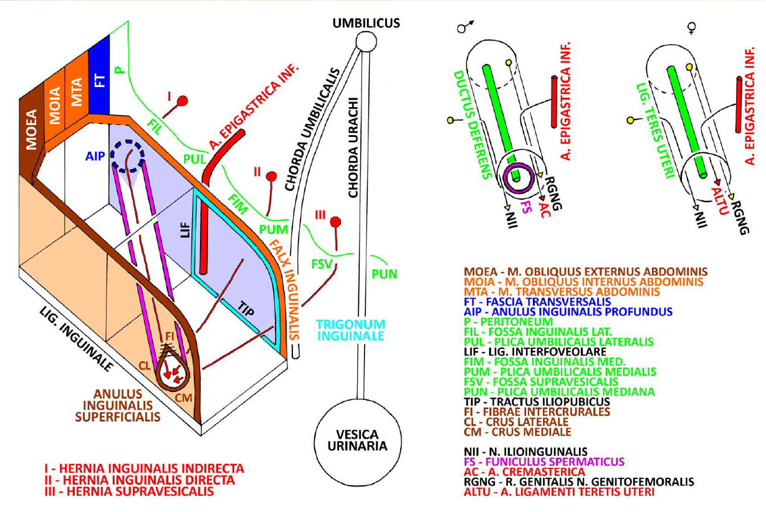
CANALIS INGUINALIS

Slide 42
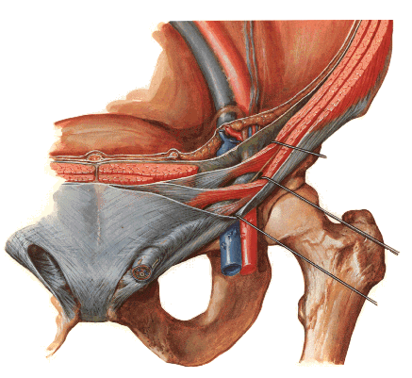
CANALIS INGUINALIS
Horní stěna:
M. obliquus internus abdominis
M. transversus abdominis
- M. cremaster

Slide 43
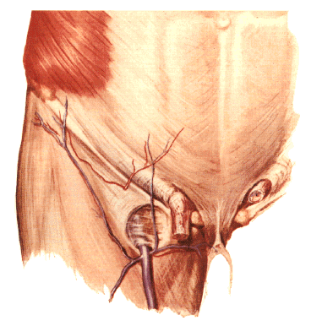
CANALIS INGUINALIS
Přední stěna:
Aponeurosis m. obliqui
externi abdominis
Anulus inguinalis spf.
- crus mediale
- crus laterale
- fibrae intercrurales
- lig. inguinale reflexum

Slide 44
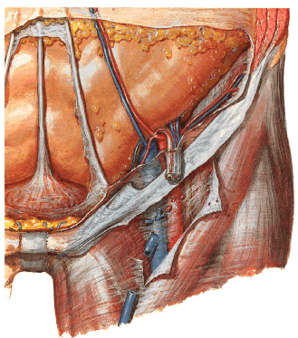
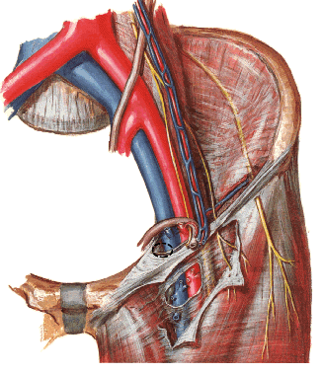
CANALIS INGUINALIS
Spodní stěna:
Lig. inguinale

Slide 45
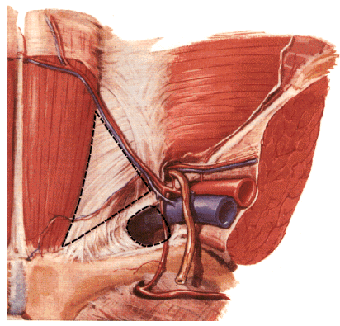
CANALIS INGUINALIS
Zadní stěna:
Fascia transversalis:
Anulus inguinalis prof.
Lig. interfoveolare
Trigonum inguinale
(Hesselbachi)
Falx inguinalis
Tractus iliopubicus
Anulus femoralis

Slide 46
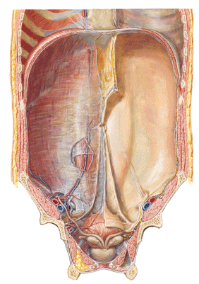
Plica umbilicalis mediana
- lig. umbilicale medianum
(chorda urachi)
Fossa supravesicalis
Plica umbilicalis medialis
- lig. umbilicale mediale (laterale)
(pars occlusa a. umbilicalis s.
chorda umbilicalis)
Fossa inguinalis medialis
- direct inguinal hernia
Plica umbilicalis lateralis
- vasa epigastrica inf.
Fossa inguinalis lateralis
- indirect inguinal hernia

Slide 47
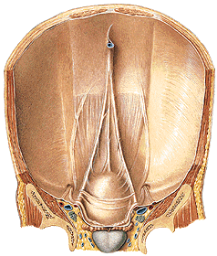
UMBILICALIS
→ chorda umbilicalis
V. UMBILICALIS
→ ligamentum teres
hepatis

Slide 48
DESCENSUS TESTIUM

Slide 49
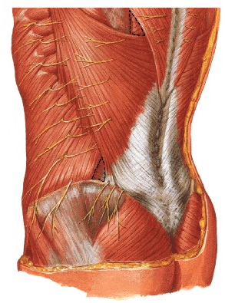
TRIGONUM LUMBALE
PETITI

Slide 50
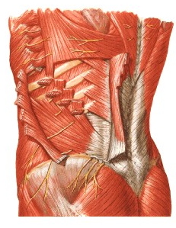
TRIGONUM GRYNFELTI
TETRAGON KRAUSEI

Slide 51
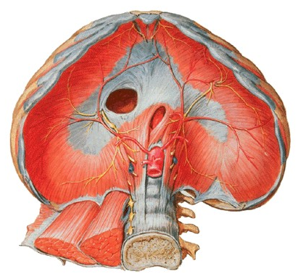
Foramen v. cavae inf.
Hiatus oesophageus
Hiatus aorticus
Trigonum sternocostale
Trigonum lumbocostale

Slide 52
PERITONEALNÍ DUTINA

Slide 53
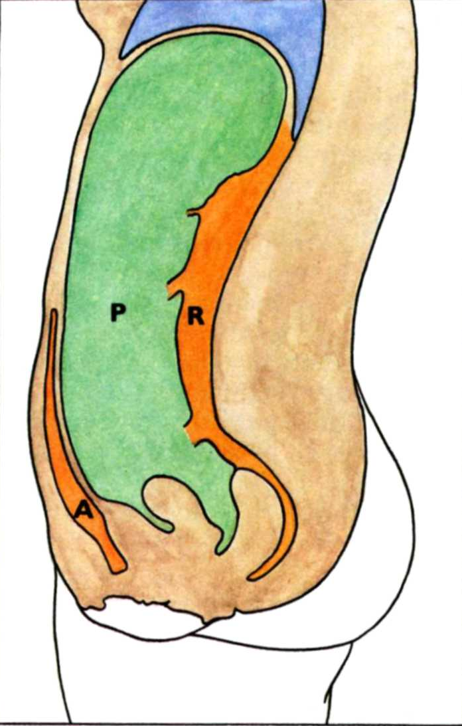
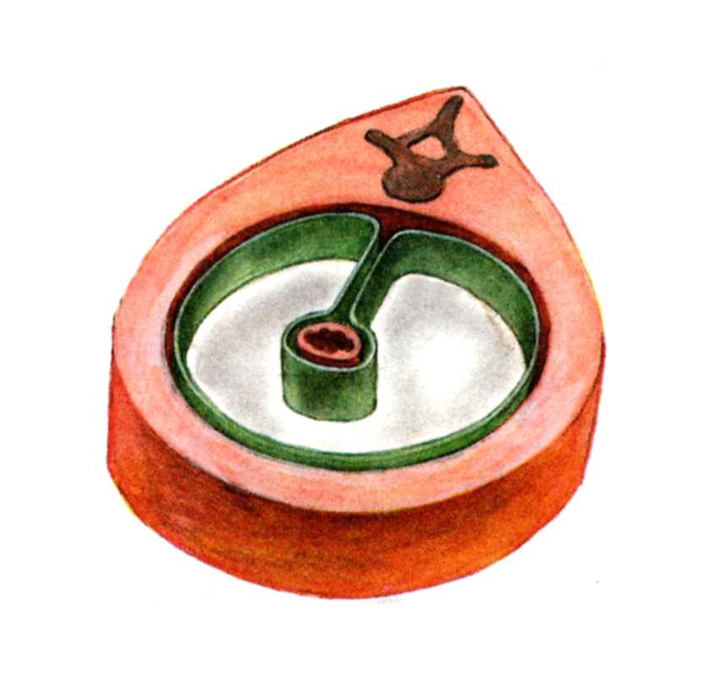
CAVITAS ABDOMINALIS
P – cavitas peritonealis
A – spatium preperitoneale
R – spatium retroperitoneale
S – spatium subperitoneale
(infraperitoneale)
ascites
S

Slide 54
Intraparitoneální orgány:
Břišní část oesophagu, žaludek, pars superior duodeni,
jejunum, ileum, appendix vermiformis,
colon transversum, colon sigmoideum, játra, slezina
Sekundárně retroperitoneální orgány:
Větší část duodena, pancreas, caecum, colon ascendens,
colon descendens
Primárně retroperitoneální orgány:
Ledviny, glandula suprarenalis, aorta, vena cava inf.

Slide 55
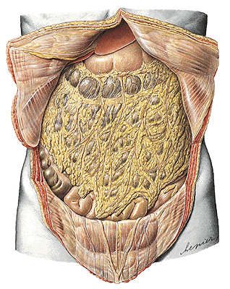
Cavitas peritonealis - pars supramesocolica, inframesocolica

Slide 56
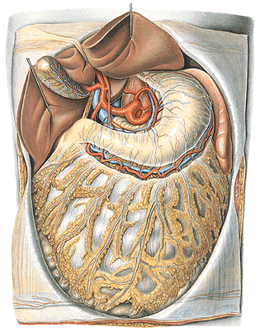
Pars supramesocolica
Truncus coeliacus

Slide 57
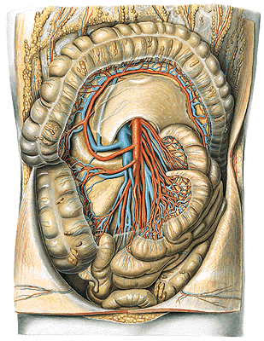
Pravý inframesokolický
kompartment
A. mesenterica superior

Slide 58
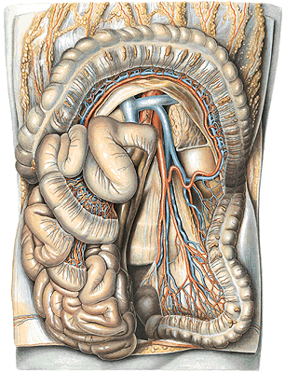
Levý infrakolický
kompartment
A. mesenterica inferior

Slide 59
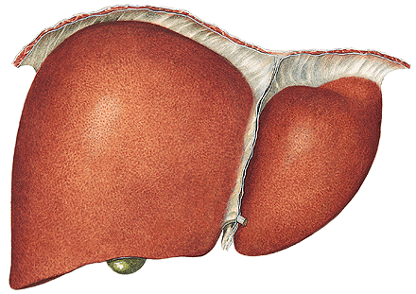
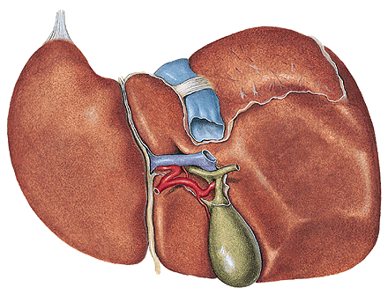
Facies diaphragmatica
- pars superior (area nuda)
- pars anterior
- lig. coronarium
- lig. triangulare dextrum
- lig. triangulare sinistrum
- appendix fibrosa hepatis
- lig. falciforme hepatis
Facies visceralis
Fissura sagittalis sinistra
lig. teres hepatis
lig. venosum

Slide 60
Impressio renalis. suprarenalis, duodeni, colica
Impressio oesophagea, gastrica

Slide 61
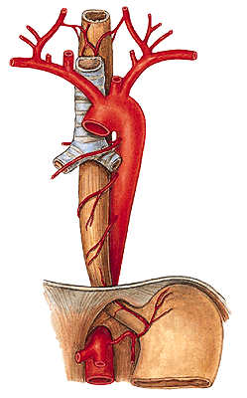
PARS ABDOMINALIS
OESOPHAGEI

Slide 62
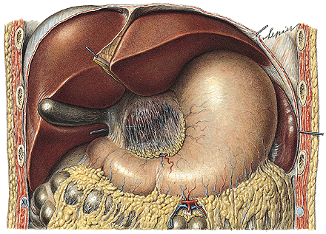
Omentum minus - lig. hepatogastricum
- lig. hepatoduodenale - a. hepatica propria
- v. portae
- ductus hepaticus
comm.
(d.choledochus)

Slide 63
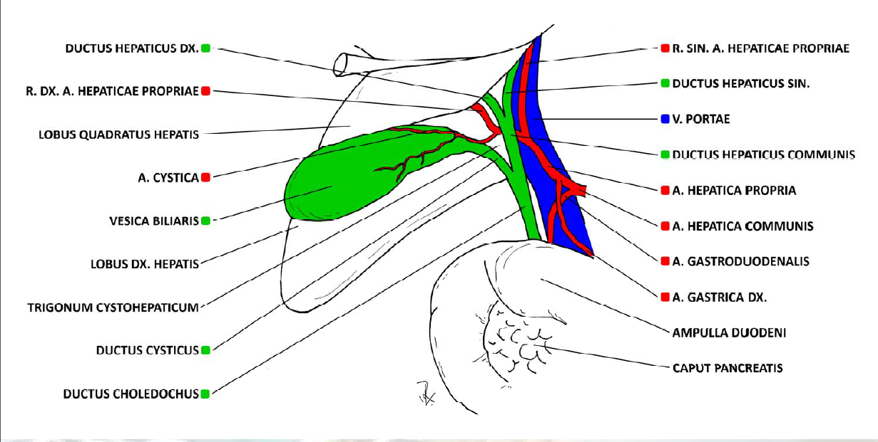
LIGAMENTUM HEPATODUODENALE

Slide 64
Omentum majus
- lig. gastrocolicum

Slide 65
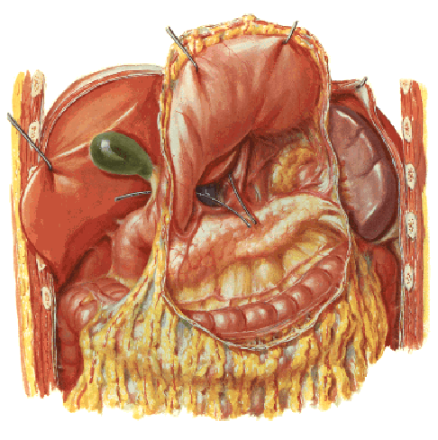

Slide 66
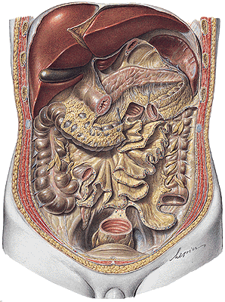
Lig. gastrosplenicum, phrenicosplenicum, splenorenale
Mesenterium – radix mesenterii
Mesocolon transversum, mesoappendix, mesocolon
sigmoideum, lig. phrenicocolicum

Slide 67
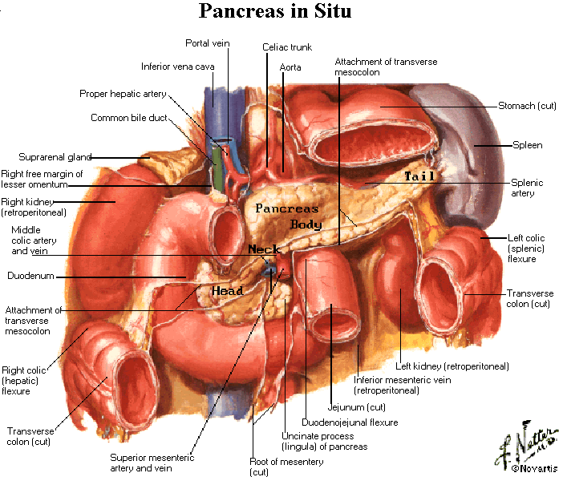

Slide 68
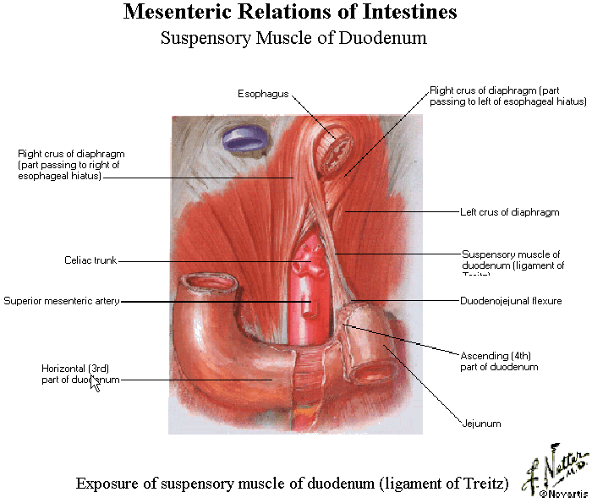

Slide 69
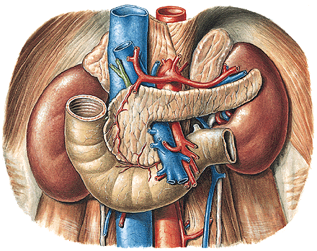
PANCREAS
membrana retropancreatica (Treitz)
tuber omentale

Slide 70
RECESSUS PERITONEI

Slide 71
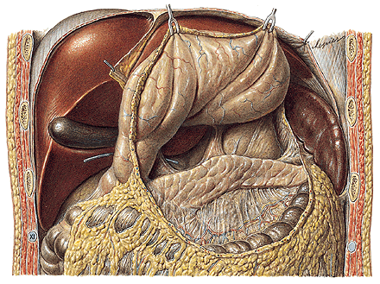
Bursa omentalis

Slide 72
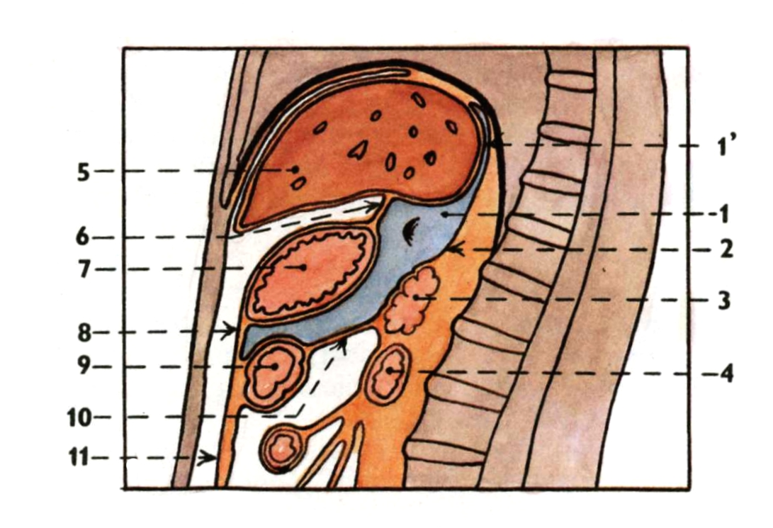
Bursa omentalis

Slide 73
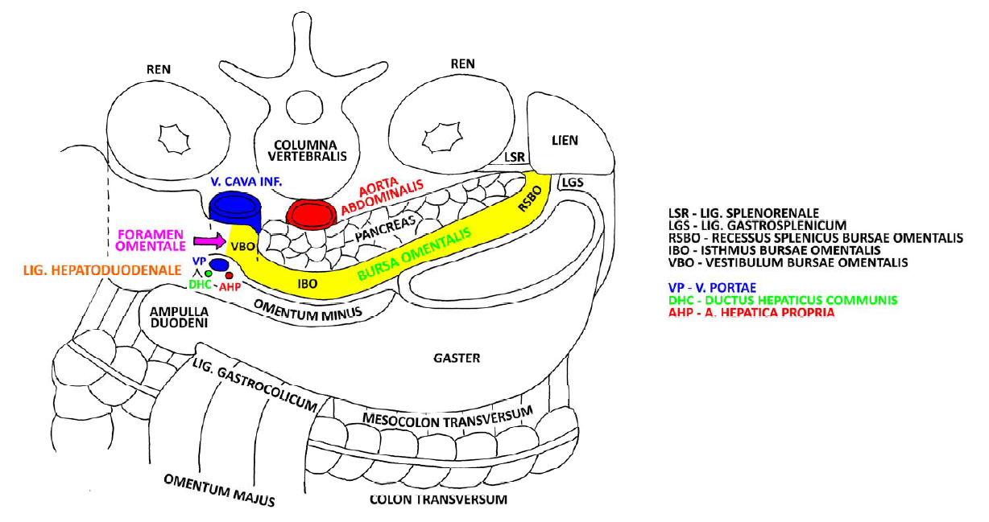

Slide 74
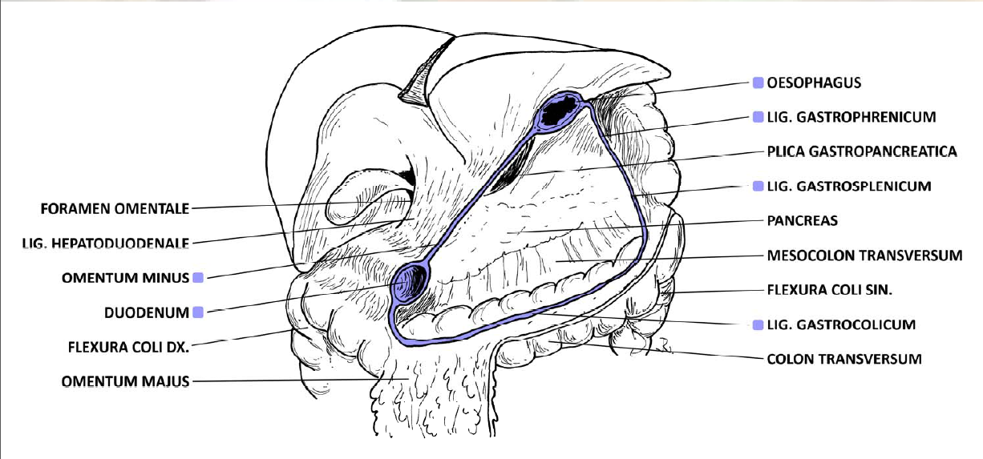

Slide 75
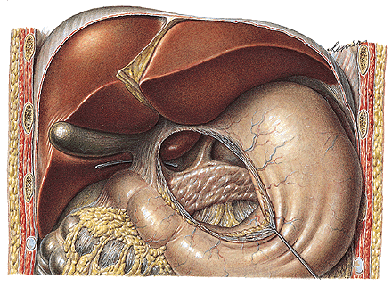
Foramen omentale/epiploicum (Winslow)
Recessus sup., splenicus, inf.

Slide 76
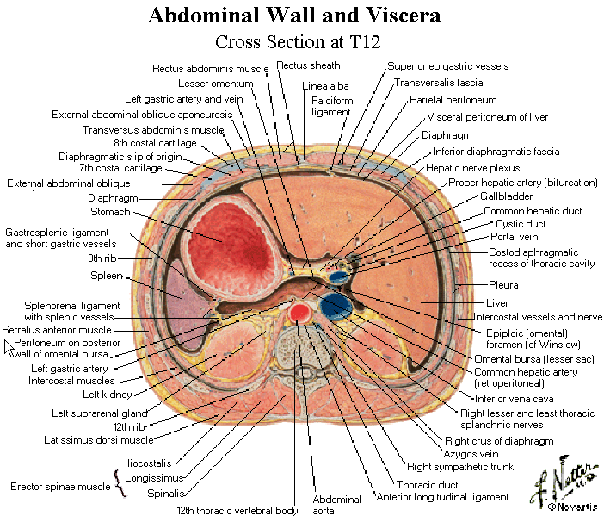
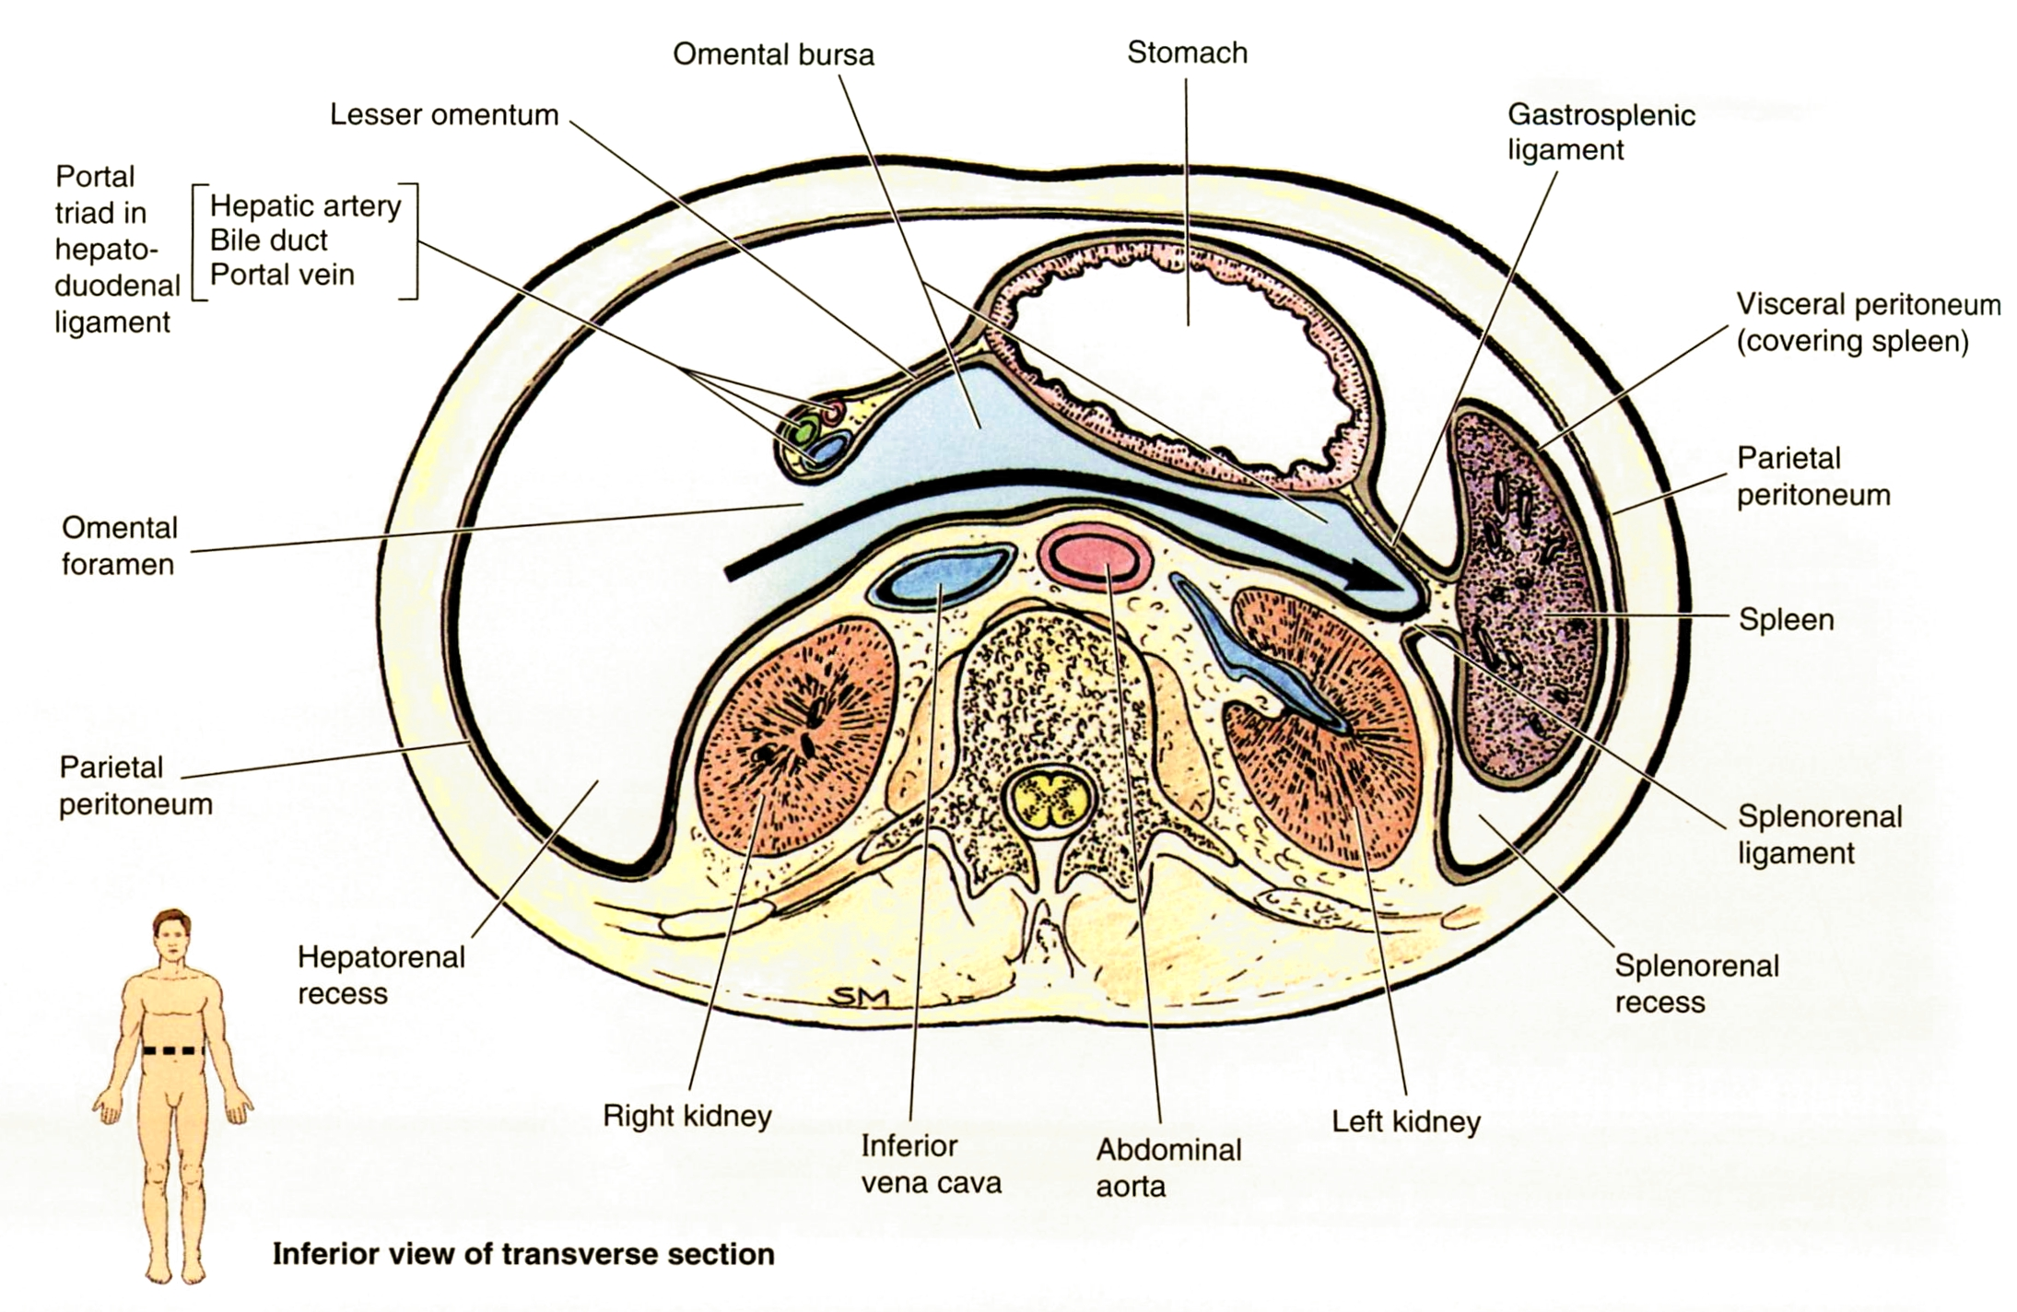

Slide 77
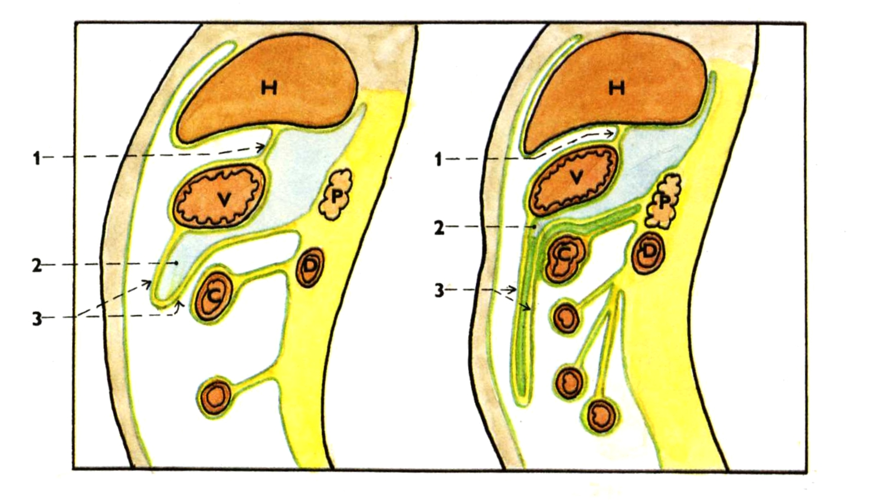
Recessus inferior bursae omentalis (2)

Slide 78
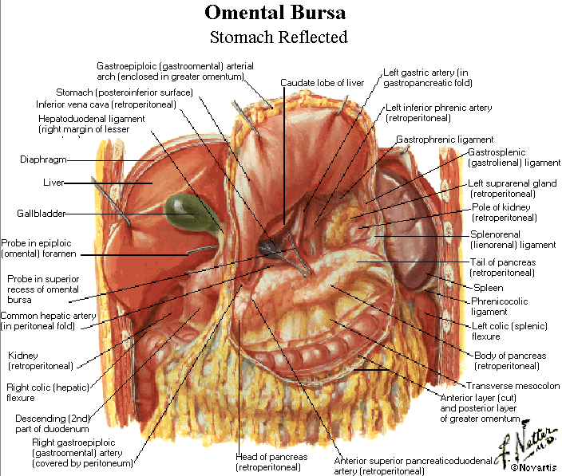

Slide 80
RECESSUS PERITONEALES

Slide 82
Recessus intersigmoideus

Slide 83
SPATIUM RETROPERITONEALE

Slide 85
diaphragma 4. m. transversus abdominis
11th rib 5. m. quadratus lumborum
12th rib 6. m. psoas major

Slide 86
gl. suprarenalis dx.
liver
duodenum
flexura coli dx.
jejunum

Slide 87
gl. suprarenalis sin.
stomach
spleen
pancreas
flexura coli sin.
jejunum
SIN.

Slide 88
fascia renalis 5. corpus adiposum pararenale
lamina praerenalis 6. peritoneum
lamina retrorenalis 7. fascia transversalis
capsula adiposa

Slide 89
Th XII

Slide 91
Illustrations were copied from:
Čihák R: Anatomie 2 (Splanchnologia). Avicenum,
zdravotnické nakladatelství, Praha, 1988.
Atlas der Anatomie des Menschen/Sobotta.
Putz,R., und Pabst,R. 20. Auflage. München:
Urban & Schwarzenberg, 1993

